Slide 1
Speciální teorie relativity
Doc. RNDr. Petr Sládek, CSc.
Pedagogická fakulta
Masarykova Univerzita
Poříčí 7, 603 00 Brno
Pro potřeby přednášky zpracováno s využitím http://www.fyzika007.cz/specialni-teorie-relativity, a dalších materiálů např. zde uvedených

Slide 2
Úvodem
Klasická mechanika
Klasická mechanika - vznik v 17. století (Newton, Galileo)
shrnutí veškerých poznatků o pohybu těles do tří Newtonových pohybových zákonů:
  zákon setrvačnosti
  zákon síly
  zákon akce a reakce

Slide 3
Úvodem
Klasická mechanika X nové teorie
Na počátku 20. století se objevily dvě teorie, zcela popírající samotné základy klasické fyziky a tvořící základ fyziky moderní:
● teorie relativity (speciální a později obecná) – makroskopické předměty, popis chování při velmi vysokých rychlostech, chování ve velmi silných gravitačních polích,
● kvantová teorie – mikroskopické jevy.
Společné rysy obou teorií:
  ● vychází z předpokladů, které v základech popírají klasickou fyziku,
  ● pro jevy z běžného života (malé rychlosti, větší rozměry) dávají velmi podobné výsledky jako klasická fyzika (a proto se jednodušší klasická fyzika v těchto situacích používá pořád),
  ● v oblastech, kvůli kterým vznikly (velké rychlosti, mikroskopické rozměry), dávají
  předpovědi, které jsou v příkrém rozporu s běžnou zkušeností,
  ● jejich přijetí znamená „zahození“ mnohého, na co jsme zvyklí se spoléhat.

Slide 4
Prostor a čas v klasické mechanice
Pojmy rychlost, zrychlení, klid, přímočarý pohyb mohou být definovány pouze tehdy, když je předem daná vztažná soustava vzhledem k níž se pohyb tělesa vyšetřuje.
Pod vztažnou soustavou se rozumí soustava prostorových souřadnic udávajících polohu tělesa v prostoru
- dostatečně tuhé a přesné měřící tyče
a hodiny sloužící ke stanovování časových intervalů
- periodický proces, který souhlasí s periodičností jiných procesů

Slide 5
Prostor a čas v klasické mechanice
Obecně známé poznatky v klasické mechanice o prostoru a času:
polohu tělesa v prostoru určujeme vždy vzhledem k okolním tělesům (vztažné soustavě):
  pomocí souřadnic (x,y,z v prostoru; x,y v rovině)
  událost je děj, který nastane v určitém místě prostoru a v určitém čase
popisujeme jí 4 souřadnicemi (x, y, z - místo; t - čas konání)

Slide 6
Prostor a čas v klasické mechanice
Čas a prostor jsou v klasické fyzice absolutní, představují jeviště, na kterém se odehrávají fyzikální jevy, ale žádný z těchto jevů toto jeviště nijak neovlivňuje.
⇒
    ● Čas běží stejně rychle pro všechny pozorovatele (všechny správně běžící hodinky ukazují stejně).
    ● 1 metr je všude stejná vzdálenost, bez ohledu odkud se na ní díváme.
    ● atd.
⇒ Není problém zavést soustavu souřadnic.
Přesto všichni nevidí to samé.

Slide 7
Prostor a čas v klasické mechanice
V klasické mechanice o prostoru a čase platí: (pro v << c)
ČAS JE ABSOLUTNÍ - plyne stejně rychle ve všech vztažných soustavách
SOUČASNOST JE ABSOLUTNÍ - 2 události v různých místech současné v jedné soustavě, potom musí být současné ve všech soustavách (plyne z předchozího tvrzení)
VZDÁLENOST JE ABSOLUTNÍ - v jedné soustavě je vzdálenost dvou míst 50 km, v ostatních soustavách vzdálenost stejných míst je také 50 km
HMOTNOST TĚLESA JE STÁLÁ a nezávislá na velikosti rychlosti, kterou se pohybuje
PLATÍ KLASICKÝ PRINCIP SKLÁDÁNÍ RYCHLOSTÍ

Slide 8
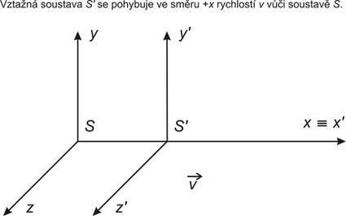
Prostor a čas v klasické mechanice
Galileiho (mechanický) princip relativity:
Žádným mechanickým pokusem nemůžeme rozlišit, zda je soustava v klidu nebo v pohybu.
Př. Nádraží a vlak
⇒ Na nádraží naměříme u všech mechanických pokusů stejné výsledky jako ve vlaku, který nádražím rovnoměrně projíždí (předměty budou padat kolmo dolů, kyvadla budou kývat se stejnou frekvencí, kuličky se budou srážet stejným způsobem...).
Sledujeme libovolný fyzikální pokus:
Při pohledu z libovolného místa uvidíme stejný děj, ale souřadnice se budou lišit.

Slide 9
Prostor a čas v klasické mechanice
Galileiho (mechanický) princip relativity
tvrdí, že zákony mechaniky jsou stejné pro každou inerciální vztažnou soustavu
všechny inerciální soustavy jsou z hlediska klasické mechaniky rovnocenné
žádným vnitřním mechanickým pokusem nelze zjistit, ujak rychle se daná soustava pohybuje.

Slide 10
Prostor a čas v klasické mechanice
Z obrázku je vidět, že platí: x= x´+ vt .

Slide 11
Prostor a čas v klasické mechanice
GALILEIHO (speciální) TRANSFORMACE
udává přechod od souřadnic v jedné IVS k souřadnicím v jiné IVS
platí pouze v klasické mechanice
    x = x' + v.t
    y = y'
    z = z'
    t = t'

Slide 12
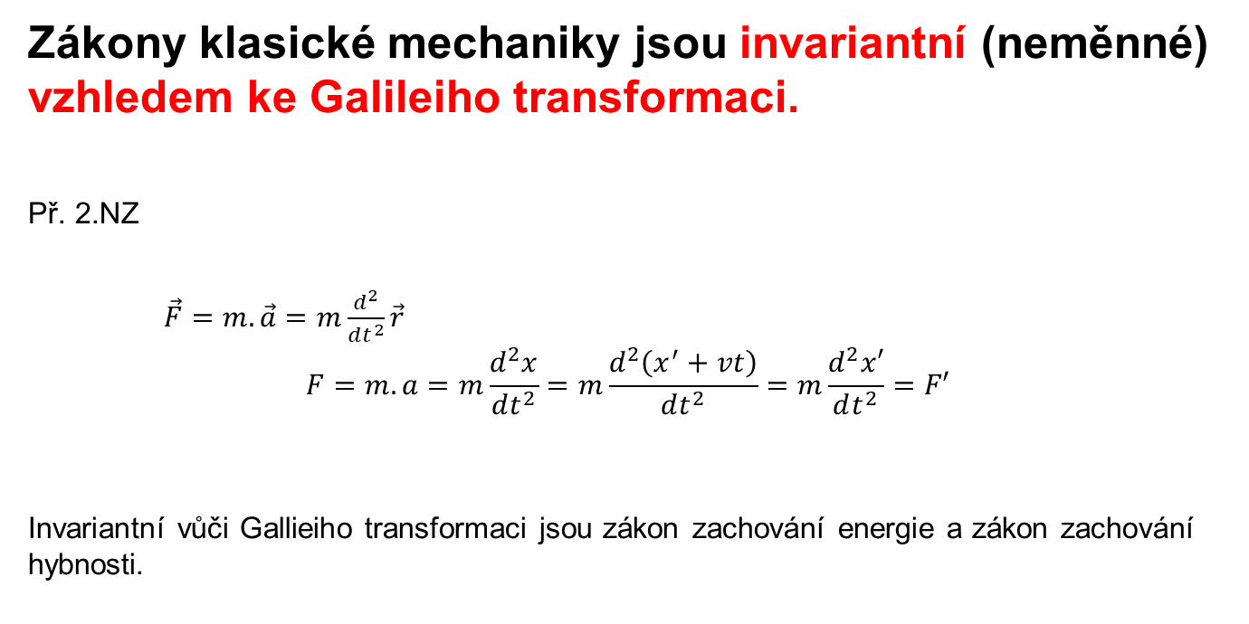
Prostor a čas v klasické mechanice
Zákony klasické mechaniky jsou invariantní (neměnné) vzhledem ke Galileiho transformaci.
Př. 2.NZ
$\vec{F}=m.\vec{a}=m\frac{d^{2}}{dt^{2}}\vec{r}$
$$F=m.a=m\frac{d^{2}x}{dt^{2}}=m\frac{d^{2}\left(x^{′}+vt\right)}{dt^{2}}=m\frac{d^{2}x′}{dt^{2}}=F′$$
Invariantní vůči Gallieiho transformaci jsou zákon zachování energie a zákon zachování hybnosti.

Slide 13

Vývoj fyziky v 19. století
Experimentální a zejména teoretické výsledky získané především v průběhu 19. století v optice ale zejména v oblasti elektřiny a magnetismu
1873 skotský fyzik James Clerk Mawxwell (1831 – 1879)
rovnice elektromagnetického pole
Tyto rovnice však nebyly invariantní vůči Galileiho transformaci.
Počátkem 20. století - holandský fyzik A. Lorenz
rovnice elektromagnetického pole jsou invariantní vůči jisté transformaci souřadnic a času, kterou dnes nazýváme Lorentzovou transformací.

Slide 14
Vývoj fyziky v 19. století
Rovnice mechaniky a elektromagnetického pole by měly být invariantní vůči stejné transformaci a bylo nutné uvedený rozpor řešit.
Rovnice elektromagnetického pole existence elektromagnetických vln šířících se rychlostí světla - světlo je elektromagnetickým zářením.
(existence byla potvrzena pokusy německého fyzika Heinrich Hertz)
Mechanické představy - „nosič“ elektromagnetického vlnění
Huygensův pojem éteru.
Současně s tím představa klidného a celý vesmír vyplňujícího éteru umožňovala ztotožnit éter s Newtonovým absolutním prostorem.
Fyzikům se tak zdánlivě otevřela možnost určení absolutního pohybu těles vůči nehybnému éteru optickými metodami.

Slide 15
Vývoj fyziky v 19. století
Úsilí fyziků koncem 19. století bylo tak soustředěno na experimentální důkaz
existence éteru a podpory výběru jedné ze dvou možností:
- buď upravit Maxwellovy rovnice tak, aby byly invariantní vůči Galileově transformaci
- nebo upravit Newtonovy pohybové rovnice tak, aby respektovaly invariantnost vůči Lorenzově transformaci.
Klíčový experiment: MICHELSON – MORLEYŮV POKUS
Předpoklad: Rychlost světla šířícího se klidným éterem je závislá na rychlosti a směru pohybu pozorovatele.
O svém pohybovém stavu vůči klidnému éteru by tedy pozorovatel mohl rozhodnout podle jím naměřené rychlosti světla. Navrhnul proto pokus, při kterém se porovnávaly časové intervaly, během nichž světlo proběhne dvě stejné dráhy různě orientované vzhledem k Zemi, pohybující se s pozorovatelem vůči klidnému éteru.

Slide 16
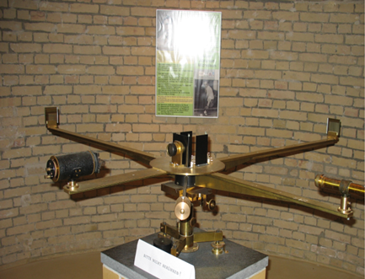
MICHELSON – MORLEYŮV POKUS
První pokus, při kterém se porovnávaly časové intervaly, během nichž světlo proběhne dvě stejné dráhy různě orientované vzhledem k Zemi, pohybující se s pozorovatelem vůči klidnému éteru, provedl Albert Abraham Michelson v Postupimi, opakován byl r. 1887 s Edwardem Morleym v Cleevelandu.

Slide 17
MICHELSON – MORLEYŮV POKUS
paprsek
paprsek
Časový rozdíl Po otočení o 90°
Při otočení celého zařízení by tedy mělo dojít k posunutí interferenčních proužků, které odpovídá časovému rozdílu
K překvapení experimentátorů i napjaté fyzikální veřejnosti však ani při opakování pokusu nedošlo k žádnému posunutí interferenčních proužků.

Slide 18
Einsteinovy postuláty STR
K překvapení experimentátorů i napjaté fyzikální veřejnosti však ani při opakování pokusu nedošlo k žádnému posunutí interferenčních proužků.
Řešení i vysvětlení problému Albert Einstein v r.1905.
Jeho speciální teorie relativity byla založená na dvou základních postulátech:
I. postulát speciální teorie relativity – princip relativity
Pro formulaci všech fyzikálních zákonů jsou všechny inerciální soustavy
rovnocenné.
II. postulát speciální teorie relativity – princip konstantní rychlosti světla
Světelné signály se šíří ve všech inerciálních soustavách konstantní rychlostí
(pro vakuum c= 299 792 458 ms-1).

Slide 19
Lorentzova transformace
Důsledkem Einsteinových postulátů nalezení transformace souřadnicové soustavy, která má tu vlastnost, že ponechává nezměněnu rovnici kulové vlnoplochy světelné vlny vyslané z bodového zdroje.
Je-li z počátku souřadnicové soustavy x; y; z vyslán v okamžiku t = 0 světelný signál, pak v okamžiku t je jeho vlnoplocha určena rovnicí
(x)² + (y)² + (z)² = (ct)²
2.Einsteinův postulát v jiné inerciální soustavě x′; y′; z′ musí být rovnice
téže vlnoplochy
(x´)² + (y´)² + (z´)² = (ct´)²
přičemž čas už nepokládáme za veličinu absolutní, plynoucí ve všech inerciálních soustavách stejně a v nové soustavě jej značíme t′.

Slide 20
Lorentzova transformace, prostoročas
Zavedeme-li „časovou souřadnici (ct) r²= (x)² + (y)² + (z)²
s² =(x)² + (y)² + (z)² - (ct)² = 0
s´²=(x´)² + (y´)² + (z´)² - (ct´)² = 0
Z matematického hlediska začínáme tak pracovat s čtyřrozměrným prostorem se třemi prostorovými a jednou časovou souřadnicí, tzv. prostoročasem, jeho jednotlivé body označujeme jako události.
Výraz s nazýváme intervalem mezi dvěma událostmi,
  (V případě s = 0 mezi událostí v počátku souřadnicové soustavy v okamžiku t = 0 (vyslání světelného signálu) a událostí v bodě vlnoplochy v okamžiku t (příchod světelného signálu)).
Interval může být zaveden pro libovolné události, jež nemusí být nutně spojeny světelných signálem s_{AB}² =(x_{B}-x_{A})² + (y_{B}-y_{A})² + (z_{B}-z_{A})² - c²(t_{A}-t_{B})²

Slide 21
Lorentzova transformace, prostoročas
Pro dvě blízké události.
ds² =dx² + dy² + dz² - c² dt²
(pseudoeukleidovská metrika – záporné znaménko u časové souřadnice)
s_{AB}² =(x_{B}-x_{A})² + (y_{B}-y_{A})² + (z_{B}-z_{A})² - c²(t_{A}-t_{B})² = l_{AB}² –c²t_{AB}²
Protože (s_{AB})²= (s_{AB}´)² (viz dále) pak l_{AB}² –c²t_{AB}² = l´_{AB}² –c²t´_{AB}²
Existuje inerciální vztažná soustava, v níž budou obě události soumístné?
Z podmínky l_{AB} = 0 pak dostáváme (s_{AB})²= –c²t´_{AB}² < 0:
Intervaly mezi takovými událostmi nazýváme intervaly časové povahy (časupodobné). Intervaly spojené se světočárami částic jsou vždy časupodobné (v < c), neboť částice v daném intervalu urazí vždy menší vzdálenost než světlo.
U časupodobných intervalů se pozorovatelé ve všech inerciálních soustavách shodnou na jejich pořadí v čase, tj. např. událost A nastala před událostí B ve všech soustavách.

Slide 22
Lorentzova transformace, prostoročas
Existuje inerciální vztažná soustava, v níž budou obě události současné?
Z podmínky t_{AB} = 0 pak dostáváme (s_{AB})²= l´_{AB}² > 0:
Intervaly mezi takovými událostmi nazýváme intervaly prostorové povahy (prostorupodobné).
Pro takové události jsou pojmy „dříve“, „současně“ a „později“ relativní..
I v případě, že l_{AB} ≠ 0 i t_{AB} ≠ 0, může být splněna podmínka s_{AB}² = l_{AB}² –c²t_{AB}²=0
Tj. l_{AB}= ct_{AB}
Vidíme, že vzdálenost mezi událostmi u takového intervalu odpovídá šíření světelného signálu, proto takové intervaly nazýváme intervaly světlupodobné (nulové).

Slide 23
Lorentzova transformace, prostoročas
Kauzální struktura prostoročasu:
Přímky odpovídající pohybům částic procházejících
počátkem a pohybujících se přímočaře musejí ležet ve
Vybarvených oblastech. Pro kteroukoliv událost z této
oblasti a událost v počátku bude platit c²t² - l² < 0 ,
tj. intervaly mezi těmito událostmi jsou časové povahy.
Dá se proto najít soustava, v níž kterákoliv událost
z této oblasti proběhne v tomtéž místě prostoru jako
událost v počátku, ale nedá se najít soustava, v níž by obě události byly současné. Pro oblast nad vodorovnou osou je t > 0, takže události z vyplněné oblasti nad osou proběhnou ve všech soustavách po události v počátku; tato oblast je proto oblastí absolutní budoucnosti vzhledem k události v počátku (i když zde používáme termín „absolutní“, vztahuje se tento pojem k určité události a nemá tedy význam absolutního budoucího času ve smyslu newtonovské fyziky). Podobně události z vyplněné oblasti pod osou představují absolutní minulost vzhledem k události v počátku.
Podobnou úvahou zjistíme, že události z nevyplněné oblasti mají tu vlastnost, že interval mezi
kteroukoliv z nich a událostí v počátku je prostorupodobný (bez příčinné souvislosti).

Slide 24
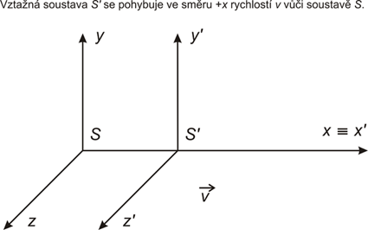
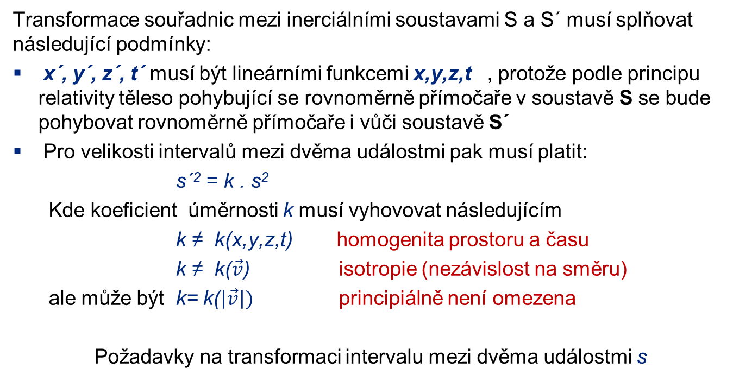
Lorentzova transformace, prostoročas
Transformace souřadnic mezi inerciálními soustavami S a S´ musí splňovat následující podmínky:
x´, y´, z´, t´ musí být lineárními funkcemi x,y,z,t , protože podle principu relativity těleso pohybující se rovnoměrně přímočaře v soustavě S se bude pohybovat rovnoměrně přímočaře i vůči soustavě S´
Pro velikosti intervalů mezi dvěma událostmi pak musí platit:
  s´² = k . s²
  Kde koeficient úměrnosti k musí vyhovovat následujícím
  k ≠ k(x,y,z,t) homogenita prostoru a času
  k ≠ k($\vec{v}$) isotropie (nezávislost na směru)
  ale může být k= k($\left|\vec{v}\right|)$ principiálně není omezena
Požadavky na transformaci intervalu mezi dvěma událostmi s

Slide 25
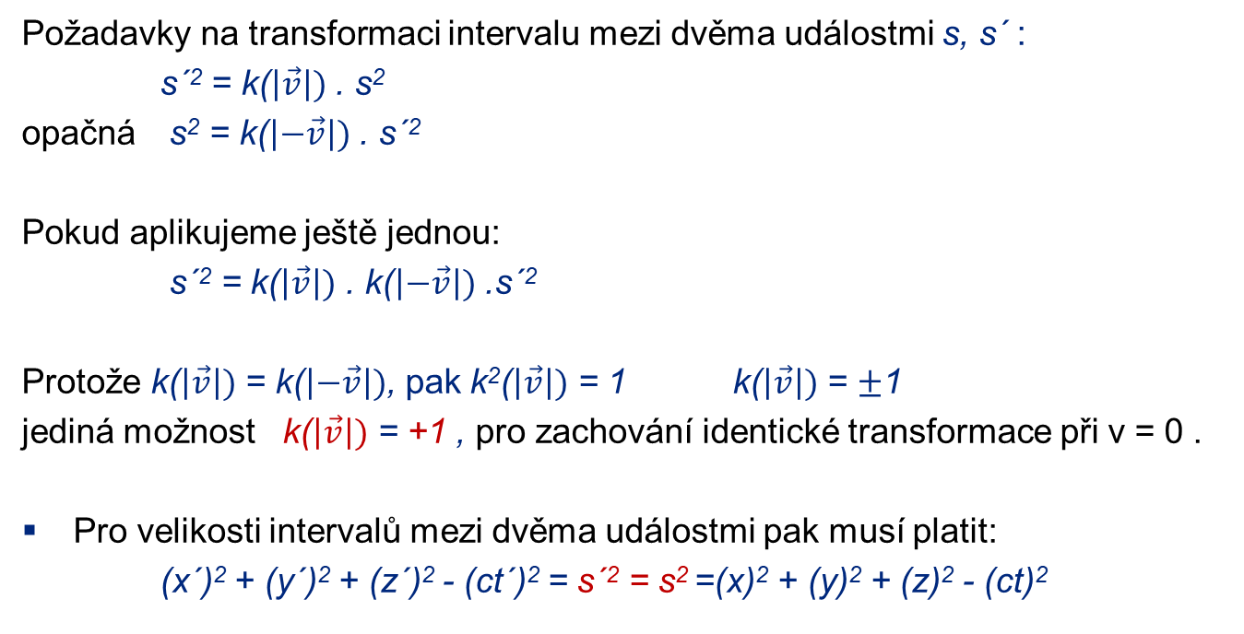
Lorentzova transformace, prostoročas
Požadavky na transformaci intervalu mezi dvěma událostmi s, s´ :
s´² = k($\left|\vec{v}\right|)$ . s²
opačná s² = k($\left|−\vec{v}\right|)$ . s´²
Pokud aplikujeme ještě jednou:
s´² = k($\left|\vec{v}\right|)$ . k($\left|−\vec{v}\right|)$ .s´²
Protože k($\left|\vec{v}\right|)$ = k($\left|−\vec{v}\right|)$, pak k²($\left|\vec{v}\right|)$ = 1 k($\left|\vec{v}\right|)$ = $±$1
jediná možnost k($\left|\vec{v}\right|)$ = +1 , pro zachování identické transformace při v = 0 .
Pro velikosti intervalů mezi dvěma událostmi pak musí platit:
  (x´)² + (y´)² + (z´)² - (ct´)² = s´² = s² =(x)² + (y)² + (z)² - (ct)²

Slide 26
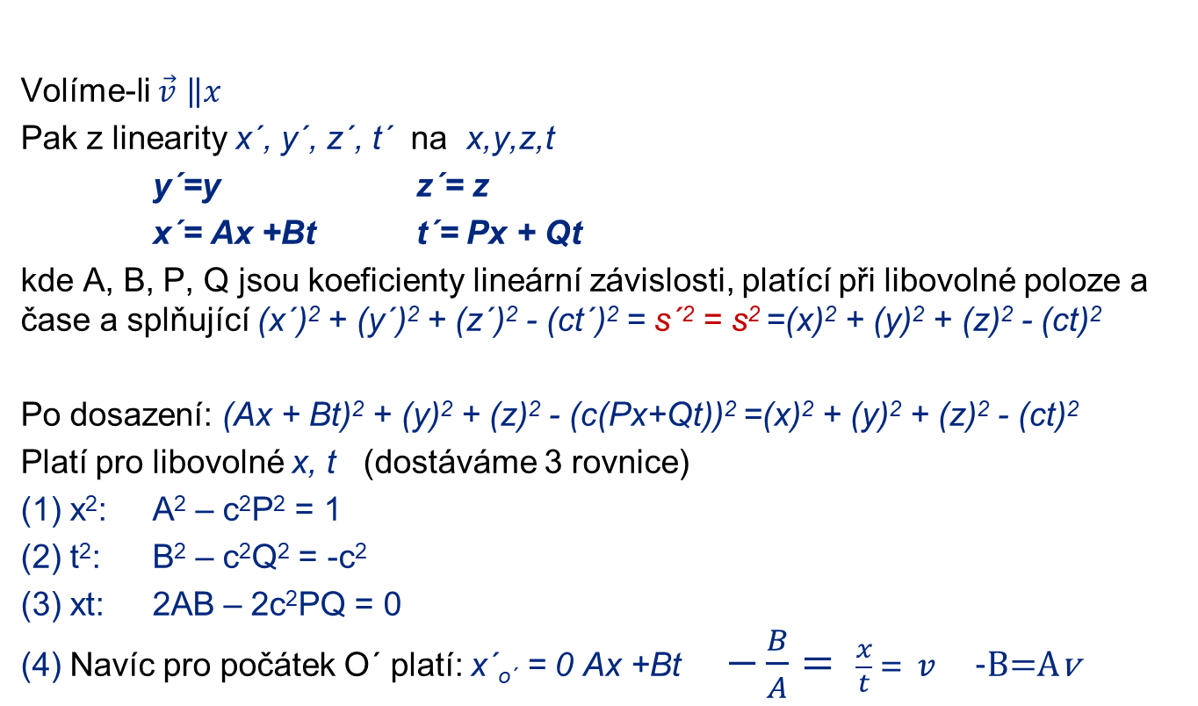
Lorentzova transformace
Volíme-li $\vec{v}$ $\left\|x\right.$
Pak z linearity x´, y´, z´, t´ na x,y,z,t
y´=y z´= z
x´= Ax +Bt t´= Px + Qt
kde A, B, P, Q jsou koeficienty lineární závislosti, platící při libovolné poloze a čase a splňující (x´)² + (y´)² + (z´)² - (ct´)² = s´² = s² =(x)² + (y)² + (z)² - (ct)²
Po dosazení: (Ax + Bt)² + (y)² + (z)² - (c(Px+Qt))² =(x)² + (y)² + (z)² - (ct)²
Platí pro libovolné x, t (dostáváme 3 rovnice)
x²: A² – c²P² = 1
t²: B² – c²Q² = -c²
xt: 2AB – 2c²PQ = 0
Navíc pro počátek O´ platí: x´_{o´} = 0 Ax +Bt $−\frac{B}{A}= \frac{x}{t} = v$ -B=Av

Slide 27
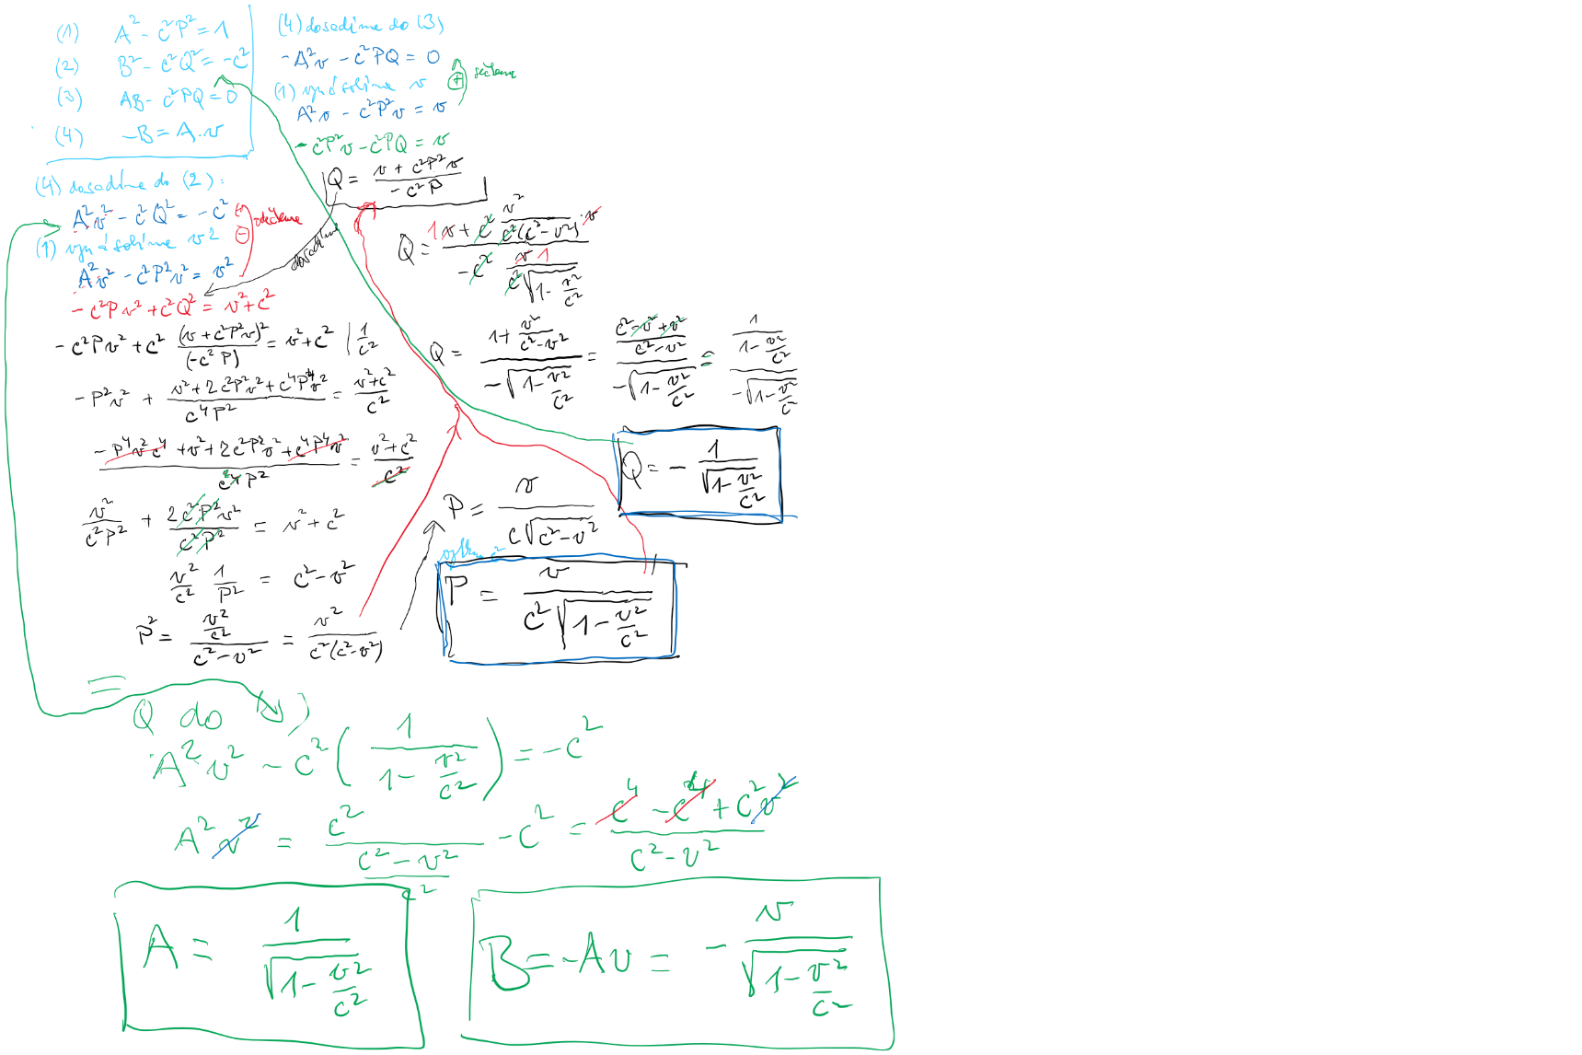
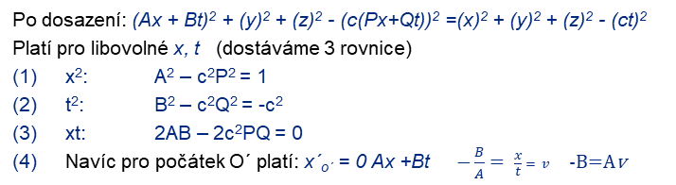
Lorentzova transformace
Po dosazení: (Ax + Bt)² + (y)² + (z)² - (c(Px+Qt))² =(x)² + (y)² + (z)² - (ct)²
Platí pro libovolné x, t (dostáváme 3 rovnice)
x²: A² – c²P² = 1
t²: B² – c²Q² = -c²
xt: 2AB – 2c²PQ = 0
Navíc pro počátek O´ platí: x´_{o´} = 0 Ax +Bt $−\frac{B}{A}= \frac{x}{t} = v$ -B=Av

Slide 28


Lorentzova transformace
Po výpočtu
$A=\frac{1}{\sqrt{1−\frac{v^{2}}{c^{2}}}}$ $B=−\frac{v}{\sqrt{1−\frac{v^{2}}{c^{2}}}}$ $P=\frac{v}{c^{2}\sqrt{1−\frac{v^{2}}{c^{2}}}}$ $Q=−\frac{1}{\sqrt{1−\frac{v^{2}}{c^{2}}}}$
Lorentzovy transformace:
$x´=\frac{x−vt}{\sqrt{1−\frac{v^{2}}{c^{2}}}}$ $t´=\frac{t−\frac{vx}{c^{2}}}{\sqrt{1−\frac{v^{2}}{c^{2}}}}$
y´=y z´= z
Obrácená transformace S´do S – změna znaménka u v

Slide 29
Důsledky Lorentzovy transformace
Relativita současnosti a soumístnosti
Zatímco relativnost soumístnosti – tj. skutečnost, že když v jedné soustavě nastanou události na stejném místě, v jiné soustavě na místech různých – zažíváme denně v dopravních prostředcích,
relativnost současnosti patří základním důsledkům Lorentzových transformací
  Uvažujme dvě současné události A a B, které v soustavě S nastanou v místech x_{A}, x_{B} v časech t_{A} = t_{B} = 0.
Vidíme, že pokud budou události A a B v soustavě S nesoumístné, tj. Δx≠0, bude také Δt′≠ 0 neboli události v soustavě S′ nebudou současné.

Slide 30
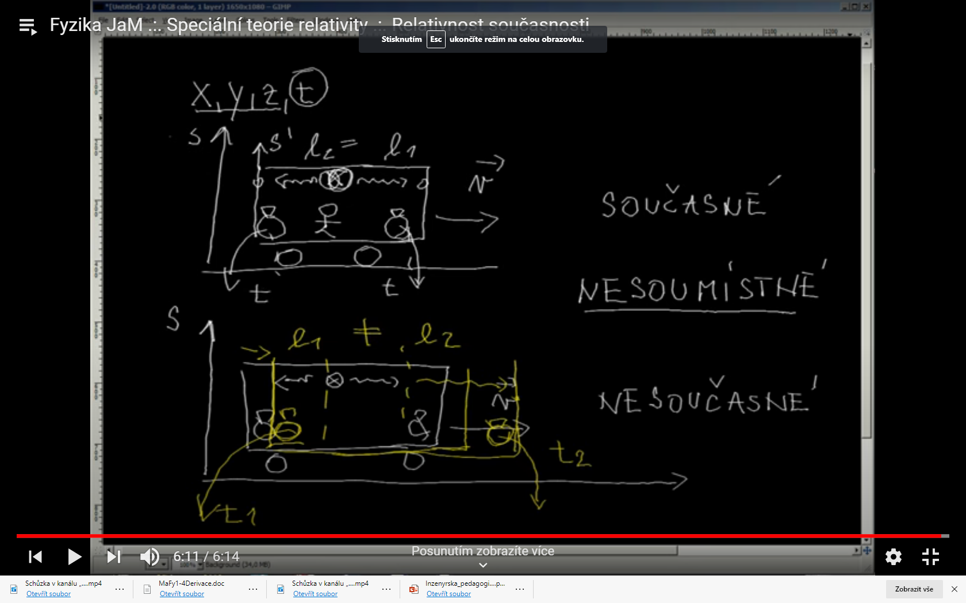
Důsledky Lorentzovy transformace
Relativita současnosti a soumístnosti
  https://youtu.be/aZI0klbG4o4?list=PLLOs9FbkODkI8T_5sFJ6-uqU61EHJErci

Slide 31
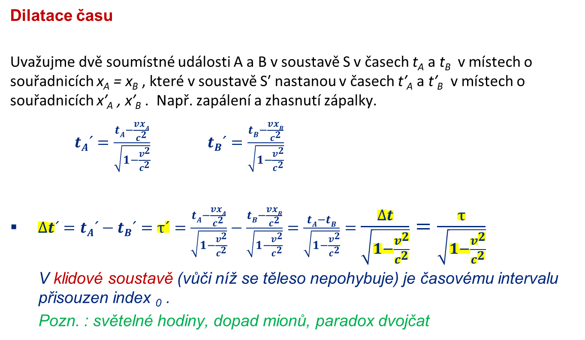
Důsledky Lorentzovy transformace
Dilatace času
Uvažujme dvě soumístné události A a B v soustavě S v časech t_{A} a t_{B} v místech o souřadnicích x_{A} = x_{B} , které v soustavě S′ nastanou v časech t′_{A} a t′_{B} v místech o souřadnicích x′_{A} , x′_{B} . Např. zapálení a zhasnutí zápalky.
$tA´=\frac{tA−\frac{vxA}{c^{2}}}{\sqrt{1−\frac{v^{2}}{c^{2}}}}$ $tB´=\frac{tB−\frac{vxB}{c^{2}}}{\sqrt{1−\frac{v^{2}}{c^{2}}}}$
$∆t´=tA´−tB´=τ´=\frac{tA−\frac{vxA}{c^{2}}}{\sqrt{1−\frac{v^{2}}{c^{2}}}}−\frac{tB−\frac{vxB}{c^{2}}}{\sqrt{1−\frac{v^{2}}{c^{2}}}}=\frac{tA−tB}{\sqrt{1−\frac{v^{2}}{c^{2}}}}=$ $\frac{∆t}{\sqrt{1−\frac{v^{2}}{c^{2}}}}=\frac{τ}{\sqrt{1−\frac{v^{2}}{c^{2}}}}$
  V klidové soustavě (vůči níž se těleso nepohybuje) je časovému intervalu přisouzen index ₀ .
  Pozn. : světelné hodiny, dopad mionů, paradox dvojčat

Slide 32
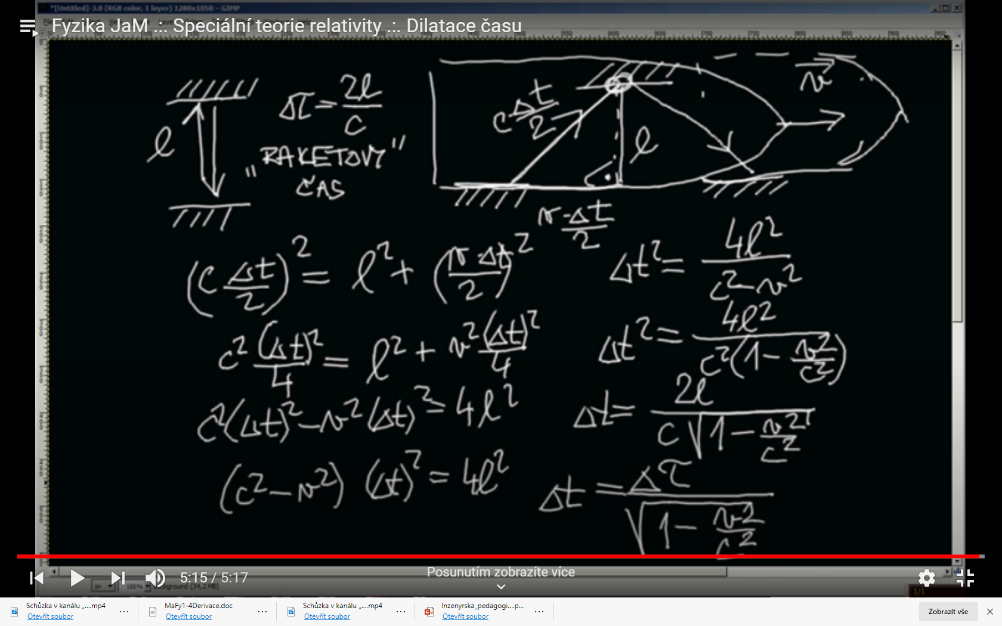
Důsledky Lorentzovy transformace
Dilatace času
https://youtu.be/Md28i1mqRUQ?list=PLLOs9FbkODkI8T_5sFJ6-uqU61EHJErci

Slide 33
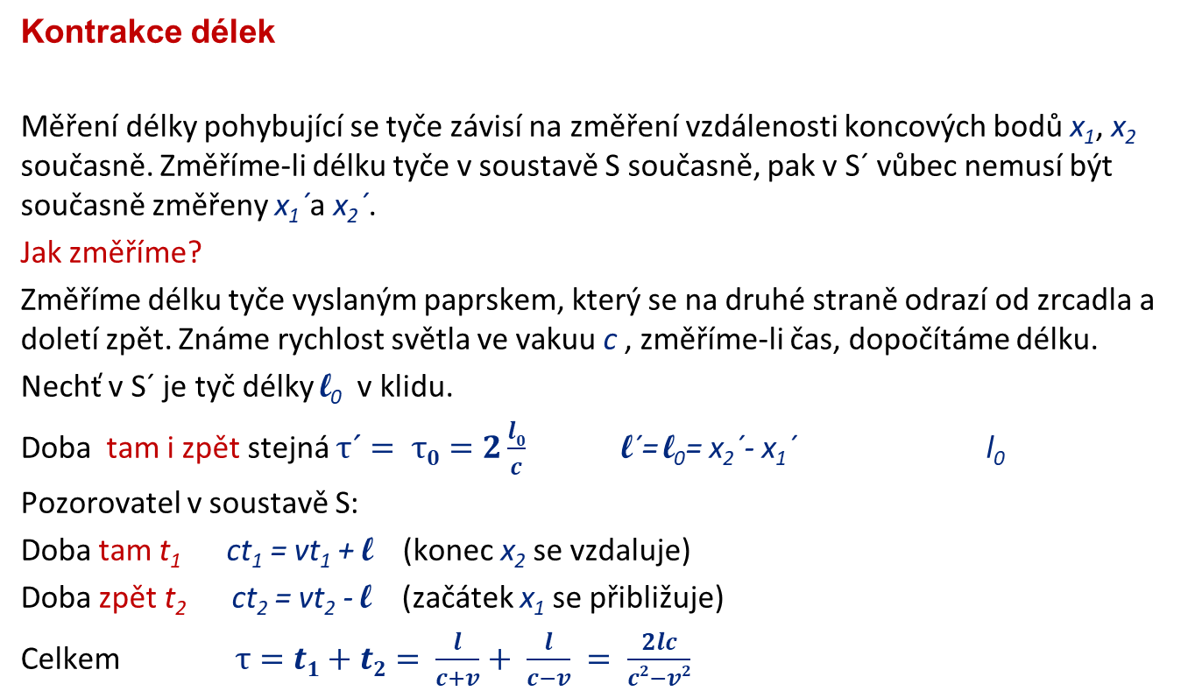
Důsledky Lorentzovy transformace
Kontrakce délek
Měření délky pohybující se tyče závisí na změření vzdálenosti koncových bodů x₁, x₂ současně. Změříme-li délku tyče v soustavě S současně, pak v S´ vůbec nemusí být současně změřeny x₁´a x₂´.
Jak změříme?
Změříme délku tyče vyslaným paprskem, který se na druhé straně odrazí od zrcadla a doletí zpět. Známe rychlost světla ve vakuu c , změříme-li čas, dopočítáme délku.
Nechť v S´ je tyč délky l₀ v klidu.
Doba tam i zpět stejná $τ´= τ0=2\frac{l0}{c}$ l´= l₀= x₂´- x₁´ l₀
Pozorovatel v soustavě S:
Doba tam t₁ ct₁ = vt₁ + l (konec x₂ se vzdaluje)
Doba zpět t₂ ct₂ = vt₂ - l (začátek x₁ se přibližuje)
Celkem $τ=t1+t2= \frac{l}{c+v}+ \frac{l}{c−v} = \frac{2lc}{c2−v2}$

Slide 34

Důsledky Lorentzovy transformace
Kontrakce délek
Platí (dilatace času) $τ´=\frac{τ}{\sqrt{1−\frac{v^{2}}{c^{2}}}}$
      $τ´= τ0=2\frac{l0}{c}$ = $\frac{τ}{\sqrt{1−\frac{v^{2}}{c^{2}}}}=\frac{\frac{2lc}{c2−v2}}{\sqrt{1−\frac{v^{2}}{c^{2}}}}$
Odtud pro kontrakci délek
l= l₀ $\sqrt{1−\frac{v^{2}}{c^{2}}}$

Slide 35
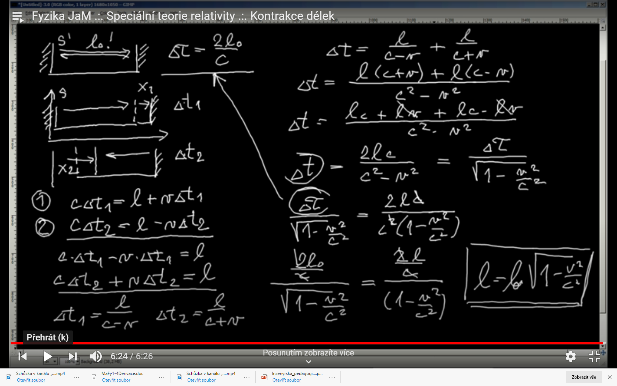
Důsledky Lorentzovy transformace
Kontrakce délek
https://youtu.be/ZCGR8oibgNI?list=PLLOs9FbkODkI8T_5sFJ6-uqU61EHJErci

Slide 36
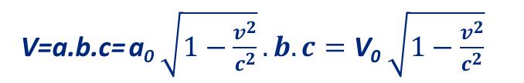
Důsledky Lorentzovy transformace
Objem
V=a.b.c= a₀ $\sqrt{1−\frac{v^{2}}{c^{2}}}.b.c=\text{V}\text{0} \sqrt{1−\frac{v^{2}}{c^{2}}}$

Slide 37
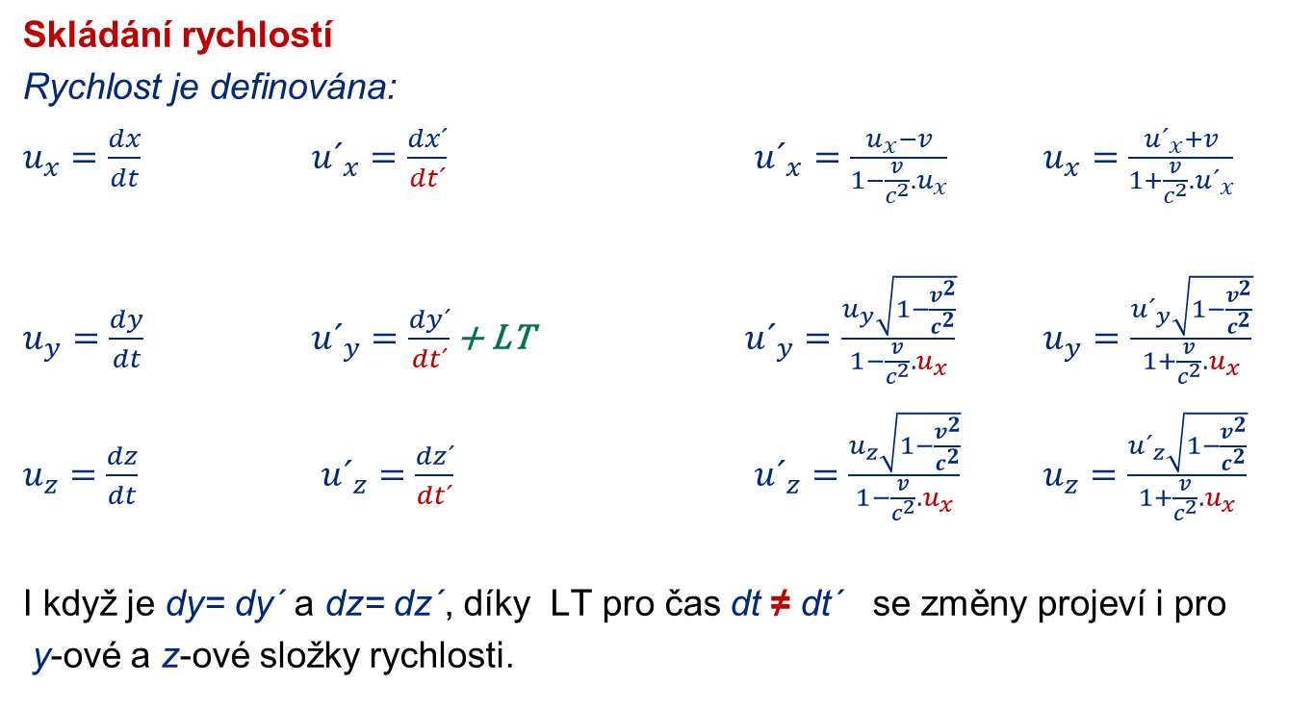
Důsledky Lorentzovy transformace
Skládání rychlostí
Rychlost je definována:
$u_{x}=\frac{dx}{dt}$ ${u´}_{x}=\frac{dx´}{dt´}$ ${u´}_{x}=\frac{u_{x}−v}{1−\frac{v}{c^{2}}.u_{x}}$ $u_{x}=\frac{{u´}_{x}+v}{1+\frac{v}{c^{2}}.{u´}_{x}}$
$u_{y}=\frac{dy}{dt}$ ${u´}_{y}=\frac{dy´}{dt´}$ + LT ${u´}_{y}=\frac{u_{y}\sqrt{1−\frac{v^{2}}{c^{2}}}}{1−\frac{v}{c^{2}}.u_{x}}$ $u_{y}=\frac{{u´}_{y}\sqrt{1−\frac{v^{2}}{c^{2}}}}{1+\frac{v}{c^{2}}.u_{x}}$
$u_{z}=\frac{dz}{dt}$ ${u´}_{z}=\frac{dz´}{dt´}$ ${u´}_{z}=\frac{u_{z}\sqrt{1−\frac{v^{2}}{c^{2}}}}{1−\frac{v}{c^{2}}.u_{x}}$ $u_{z}=\frac{{u´}_{z}\sqrt{1−\frac{v^{2}}{c^{2}}}}{1+\frac{v}{c^{2}}.u_{x}}$
I když je dy= dy´ a dz= dz´, díky LT pro čas dt ≠ dt´ se změny projeví i pro
y-ové a z-ové složky rychlosti.

Slide 38
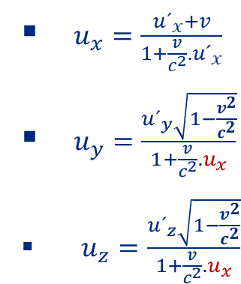
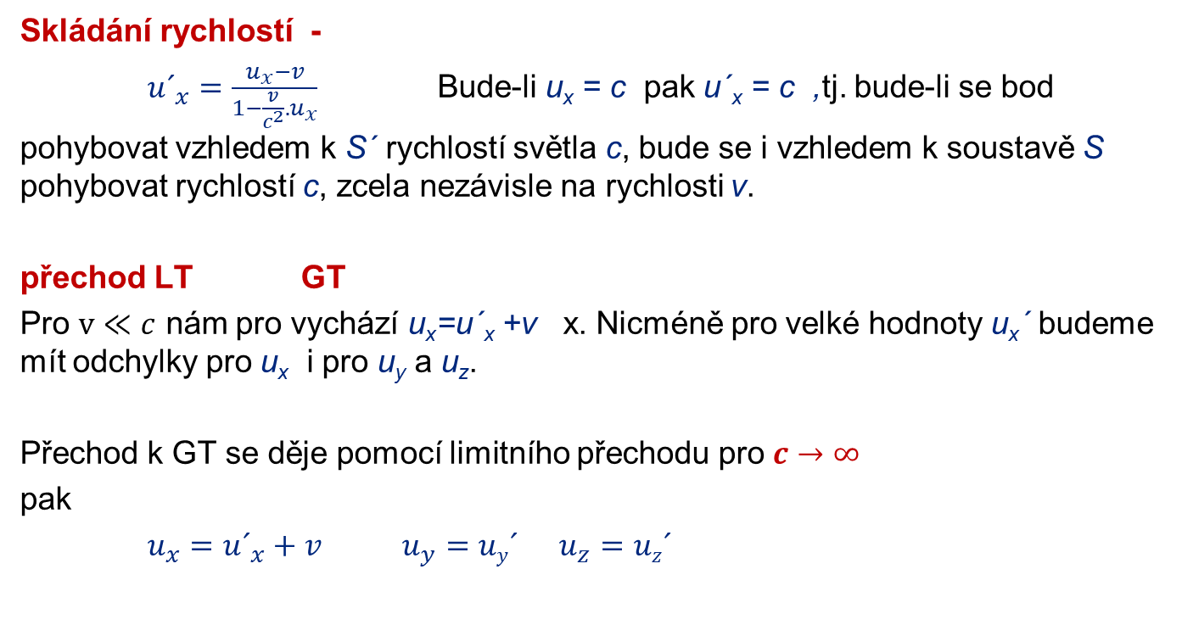
Důsledky Lorentzovy transformace
Skládání rychlostí -
${u´}_{x}=\frac{u_{x}−v}{1−\frac{v}{c^{2}}.u_{x}}$ Bude-li u_{x} = c pak u´_{x} = c ,tj. bude-li se bod pohybovat vzhledem k S´ rychlostí světla c, bude se i vzhledem k soustavě S pohybovat rychlostí c, zcela nezávisle na rychlosti v.
přechod LT GT
Pro $v≪c$ nám pro vychází u_{x}=u´_{x} +v x. Nicméně pro velké hodnoty u_{x}´ budeme mít odchylky pro u_{x} i pro u_{y} a u_{z}.
Přechod k GT se děje pomocí limitního přechodu pro $c→∞$
pak
$u_{x}={u´}_{x}+v$ $u_{y}=uy´$ $u_{z}=uz´$

Slide 39

Důsledky Lorentzovy transformace
Dopplerův jev -
V soustavě S z bodu O vyšleme vlnu o rychlosti w a frekvenci ν pod úhlem α
Z bodu O dorazí do bodu P za čas šleme vlnu o rychlosti
$t_{0}=\frac{\overline{OP}}{w}=\frac{x.cosα+ysinα}{w}$
P
α
O
O´

Slide 40

Důsledky Lorentzovy transformace
Dopplerův jev -
Počet vln bodem P za čas t
$ν(t−t0)=ν(t−\frac{x.cosα+ysinα}{w})$
Počet prošlých vln je invariantní, tj.
$ν\left(t−t0\right)=ν´(t´−t0´)$
Tedy $ν\left(t−\frac{x.cosα+ysinα}{w}\right)=ν´(t´−\frac{x´.cosα´+y´sinα´}{w})$
+LT $ν´=ν\frac{1−\frac{vcosα}{c}}{\sqrt{1−\frac{v2}{c2}}}$
Pro elmag. vlny ve vakuu je w=c.
P
α
O
O´

Slide 41
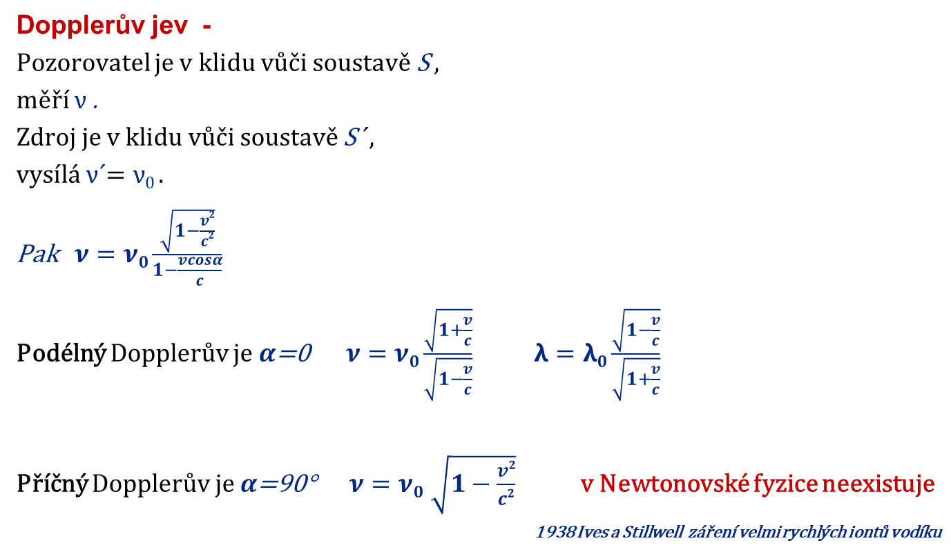
Důsledky Lorentzovy transformace
Dopplerův jev -
Pozorovatel je v klidu vůči soustavě S ,
měří $ν$.
Zdroj je v klidu vůči soustavě S ´,
vysílá $ν´$= $ν0$ .
Pak $ν=ν0\frac{\sqrt{1−\frac{v2}{c2}}}{1−\frac{vcosα}{c}}$
Podélný Dopplerův je $α$=0 $ν=ν0\frac{\sqrt{1+\frac{v}{c}}}{\sqrt{1−\frac{v}{c}}} λ=λ0\frac{\sqrt{1−\frac{v}{c}}}{\sqrt{1+\frac{v}{c}}}$
Příčný Dopplerův je $α$=90° $ν=ν0$ $\sqrt{1−\frac{v2}{c2}}$ v Newtonovské fyzice neexistuje
1938 Ives a Stillwell záření velmi rychlých iontů vodíku
P
α
O
O´

